Slide 1
บทที่ 4 การนำนโยบายไปปฏิบัติ
ดร.ชาญชัย จิตรเหล่าอาพร
www.ballchanchai.com

Slide 2
ความหมายของการนำนโยบายไปปฏิบัติ
การนำนโยบายไปปฏิบัติ (Policy Implementation) หมายถึง การนำการตัดสินใจของนโยบายหนึ่งๆ ไปสู่การกระทำให้บรรลุผลจริงอย่างเป็นรูปธรรม

Slide 3
ปัญหาของการนำนโยบายไปปฏิบัติ
สุรสิทธิ์ วชิรขจร (2549: 105-110) ได้สรุปให้เห็นว่า ปัญหาของการนำนโยบายไปปฏิบัติมีหลายประการ ได้แก่
ประการแรก ปัญหาด้านสมรรถนะของหน่วยงานที่นำนโยบายไปปฏิบัติ ขึ้นอยู่กับปัจจัยย่อยอีกหลายประการได้แก่ (1) ปัจจัยด้านบุคลากร ที่มักจะพบว่าหน่วยงานภาครัฐมักจะมีบุคลากรที่ไม่สมดุลกับงานที่รับผิดชอบ (2) ปัจจัยด้านงบประมาณ โดยจะพบว่าฝ่ายกำหนดนโยบายมักจะพยายามกำหนดนโยบายให้หน่วยงานต่างๆ ทำมากขึ้น แต่ในขณะเดียวกันก็จะพบว่างบประมาณที่จัดสรรให้มักจะไม่เป็นไปตามภาระหน้าที่ที่เพิ่มมากขึ้น (3) ปัจจัยด้านวัสดุอุปกรณ์ เครื่องมือเครื่องใช้ ตลอดจนปัจจัยด้านวิชาการหรือเทคโนโลยีที่เกี่ยวข้องในนโยบาย

Slide 4
ปัญหาของการนำนโยบายไปปฏิบัติ
ประการที่สอง ปัญหาด้านการควบคุม หมายถึงความสามารถในการวัดความก้าวหน้าหรือผลการปฏิบัติของนโยบาย แผนงาน หรือโครงการ
ประการที่สาม ปัญหาด้านความร่วมมือและการต่อต้านการเปลี่ยนแปลง ปัญหาที่เกิดจากการต่อต้านของผู้ปฏิบัตินั้นมาจากสาเหตุสำคัญ 7 ประการ ได้แก่ (1) การที่นโยบายนั้นไม่ได้มาจากรากฐานความต้องการที่แท้จริงของสมาชิกในองค์การ หรือสมาชิกไม่ให้ความสำคัญต่อนโยบายนั้น (2) นโยบายส่งผลให้ดุลยพินิจในการปฏิบัติงานตลอดจนพฤติกรรมในการปฏิบัติงานของสมาชิกในองค์การต้องเปลี่ยนแปลงไป (3) หัวหน้าหน่วยปฏิบัติไม่ได้ให้การสนับสนุนนโยบายเท่าที่ควร (4) สมาชิกในองค์การหรือหน่วยปฏิบัติทำการต่อต้าน เห็นว่าการปฏิบัติตามนโยบายจะส่งผลให้งบประมาณและอัตรากำลังของหน่วยต้องลดลงในระยะยาว อีกทั้งอาจก่อให้เกิดการปรับเปลี่ยนภารกิจและหน้าที่ของบุคลากรอย่างมาก (5) สมาชิกในองค์การหรือหน่วยปฏิบัติเห็นว่านโยบายถูกกำหนดขึ้นโดยฝ่ายบริหารที่ไม่เข้าใจสภาพความเป็นจริงในการปฏิบัติงาน (6) สมาชิกในองค์การหรือหน่วยปฏิบัติไม่เห็นด้วยกับสาระหรือวิธีปฏิบัติในนโยบาย เพราะไม่ได้เข้าไปมีส่วนร่วมในการติดสินใน (7) สมาชิกในองค์การหรือหน่วยปฏิบัติไม่ให้ความร่วมมือและต่อด้านเนื่องจากขาดความรู้ความเข้าใจว่าจะปฏิบัติตามนโยบายนั้นอย่างไร

Slide 5
ปัญหาของการนำนโยบายไปปฏิบัติ
ประการที่สี่ ปัญหาด้านอำนาจและความสัมพันธ์กับองค์การอื่นที่เกี่ยวข้อง ปัญหาอีกด้านหนึ่งในการนำนโยบายไปปฏิบัติคือ ปัญหาด้านนี้จะมีมากน้อยเพียงใดขึ้นอยู่กับปัจจัยย่อยหลายประการ เช่น (1) ลักษณะของการติดต่อและความสัมพันธ์ที่หนึ่งงานปฏิบัติมีกับหน่วยที่ควบคุมนโยบายดังกล่าว (2) ระดับความจำเป็นที่หน่วยปฏิบัติจะต้องแสวงหาความร่วมมือหรือทำการตกลงกับหน่วยงานอื่นๆ และ (3) ระดับของความเป็นไปได้ที่เจ้าหน้าที่ของแต่ละหน่วยจะสามารถทำงานร่วมกันได้

Slide 6
ปัญหาของการนำนโยบายไปปฏิบัติ
ประการที่ห้า ปัญหาด้านความสนับสนุนและความผูกพันขององค์การหรือบุคคลสำคัญ องค์การหรือบุคคลสำคัญที่กล่าวมานี้ หมายถึง กลุ่มอิทธิพล กลุ่มผลประโยชน์นักการเมือง ข้าราชการระดับสูง ตลอดจนสื่อมวลชน เป็นต้น องค์การหรือบุคคลสำคัญดังกล่าวอาจให้การสนับสนุนทางการเมือง เงินทุน งบประมาณ ตลอดจนสามารถสร้างอุปสรรคหรือการต่อต้านได้ตลอดเวลาตามสภาวะอำนาจและสถานการณ์ กล่าวโดยสรุปคือ การนำนโยบายไปปฏิบัติจะเกิดอุปสรรคมากน้อยเพียงใดขึ้นอยู่กับ (1) ผู้รับผิดชอบหรือหน่วยงานที่รับผิดชอบในการนำนโยบายไปปฏิบัติมีความสัมพันธ์กับฝ่ายการเมืองหรือฝ่ายบริหารหรือไม่ (2) กลุ่มอิทธิพลกลุ่มผลประโยชน์ที่เกี่ยวข้องมีความเข้าใจและเห็นประโยชน์ของนโยบายมากน้อยเพียงใด (3) ความสัมพันธ์ระหว่างหน่วยงานที่รับผิดชอบในการนำนโยบายไปปฏิบัติกับสื่อมวลชนมีความสำคัญในการสร้างแนวร่วม และความน่าเชื่อถือของนโยบาย และ (4) บุคคลสำคัญให้ความสนับสนุนนโยบายพียงใด

Slide 7
ปัญหาของการนำนโยบายไปปฏิบัติ
ประการที่หก ปัญหาความซ้ำซ้อนของนโยบายและผู้รับผิดชอบในการนำนโยบายไปปฏิบัติ ปัญหาที่มักจะเกิดขึ้นก็คือ การแย่งงานกันทำ หรือเกิดการแข่งขันในการให้บริการระหว่างหน่วยงานต่างๆ โดยอาจเป็นไปในรูปแบบของการให้บริการมากเกินไป หรือไม่ก็เป็นการบังคับใช้กฎ ระเบียบในลักษณะที่หย่อนยานกว่าที่ควรจะเป็น นอกจากนี้แล้วความซ้ำซ้อนของนโยบายจะเพิ่มปัญหามากขึ้นในกรณีที่นโยบายที่กำหนดขึ้นภายหลังขัดแย้งกับนโยบายที่กำหนดขึ้นก่อนโดยไม่มีการยกเลิกนโยบายเดิม

Slide 8
ปัจจัยกำหนดความสำเร็จหรือความล้มเหลวของ การนำนโยบายไปปฏิบัติ
ศุภชัย ยาวะประภาษ (2545: 101) พบว่ามีปัจจัยหลายประการที่กำหนดความสำเร็จหรือล้มเหลวของการนำนโยบายไปปฏิบัติปัจจัยเหล่านี้ ได้แก่
ประการแรก ลักษณะของนโยบายนั้นๆ
ประการที่สอง วัตถุประสงค์ของนโยบาย
ประการที่สาม ความเป็นไปได้ทางการเมือง

Slide 9
ปัจจัยกำหนดความสำเร็จหรือความล้มเหลวของ การนำนโยบายไปปฏิบัติ
ประการที่สี่ ความเป็นไปได้ทางเทคโนโลยี
ประการที่ห้า ความพอเพียงของทรัพยากร
ประการที่หก ลักษณะของหน่วยงานที่นำนโยบายไปปฏิบัติ
ประการที่เจ็ด ทัศนคติของผู้ที่นำนโยบายไปปฏิบัติ
ประการที่แปด กลไกภายในหน่วยงานหรือระหว่างหน่วยงานที่นำนโยบายไปปฏิบัติ

Slide 10
ตัวแบบที่ใช้ในการศึกษาการนำนโยบายไปปฏิบัติ
ตัวแบบที่ยึดหลักเหตุผล
ตัวแบบทางด้านการจัดการ
ตัวแบบทางด้านการพัฒนาองค์การ
ตัวแบบทางด้านกระบวนการของระบบราชการ
ตัวแบบทางด้านการเมือง
ตัวแบบทั่วไป
ตัวแบบสหองค์การในการนำนโยบายไปปฏิบัติ
ตัวแบบปฏิสัมพันธ์ระหว่างปัจจัย
ตัวแบบกระจายอำนาจ
ตัวแบบกระบวนการ
ตัวแบบทั่วไปของ D.A. Mazmanian และ P.A. Sabatier
ตัวแบบเชิงบูรณาการ (Integrated Model)

Slide 11
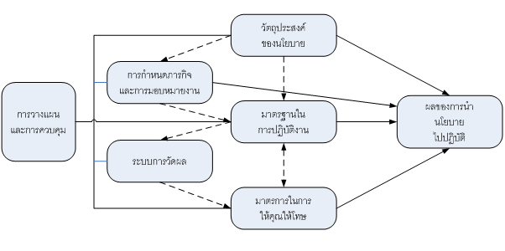
ตัวแบบที่ใช้ในการศึกษาการนำนโยบายไปปฏิบัติ
ตัวแบบที่ยึดหลักเหตุผล

Slide 12
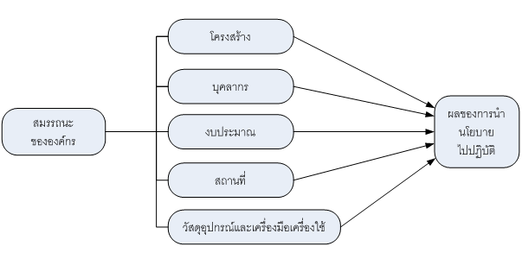
ตัวแบบที่ใช้ในการศึกษาการนำนโยบายไปปฏิบัติ
ตัวแบบทางด้านการจัดการ

Slide 13
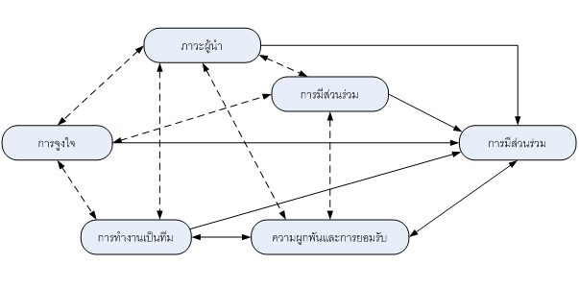
ตัวแบบที่ใช้ในการศึกษาการนำนโยบายไปปฏิบัติ
ตัวแบบทางด้านการพัฒนาองค์การ

Slide 14
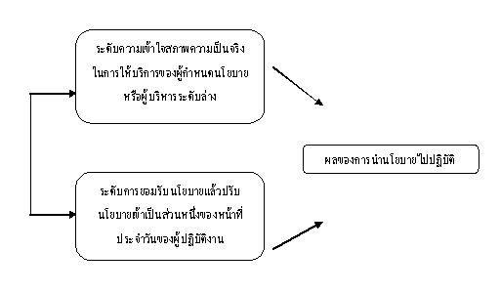
ตัวแบบที่ใช้ในการศึกษาการนำนโยบายไปปฏิบัติ
ตัวแบบทางด้านกระบวนการของระบบราชการ

Slide 15
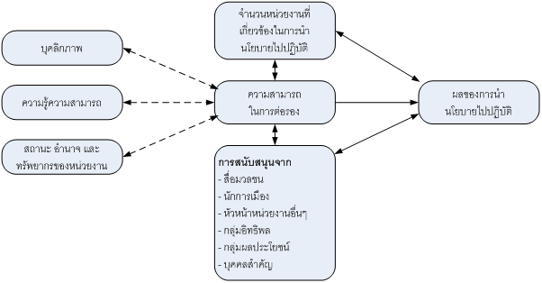
ตัวแบบที่ใช้ในการศึกษาการนำนโยบายไปปฏิบัติ
ตัวแบบทางด้านการเมือง

Slide 16
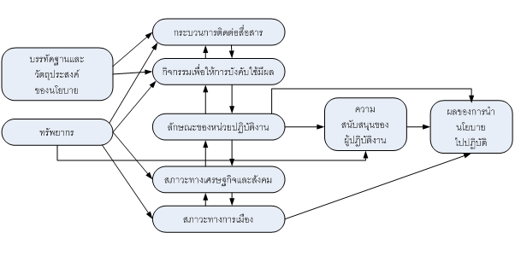
ตัวแบบที่ใช้ในการศึกษาการนำนโยบายไปปฏิบัติ
ตัวแบบทั่วไป

Slide 17
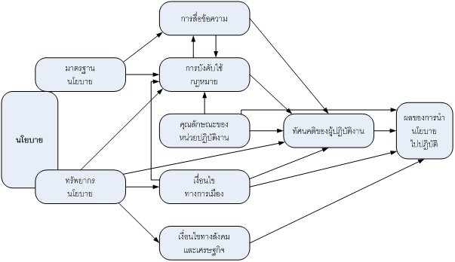
ตัวแบบที่ใช้ในการศึกษาการนำนโยบายไปปฏิบัติ
ตัวแบบสหองค์การในการนำนโยบายไปปฏิบัติ

Slide 18
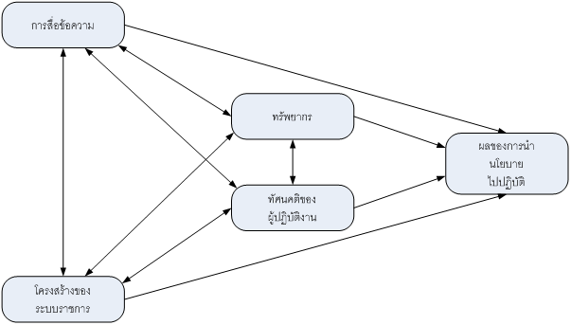
ตัวแบบที่ใช้ในการศึกษาการนำนโยบายไปปฏิบัติ
ตัวแบบปฏิสัมพันธ์ระหว่างปัจจัย

Slide 19
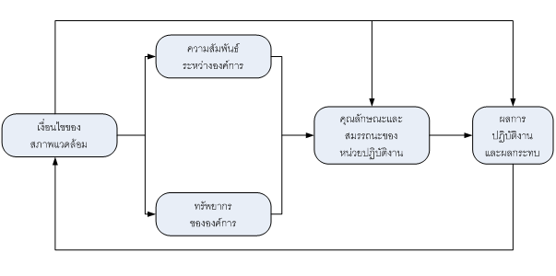
ตัวแบบที่ใช้ในการศึกษาการนำนโยบายไปปฏิบัติ
ตัวแบบกระจายอำนาจ

Slide 20
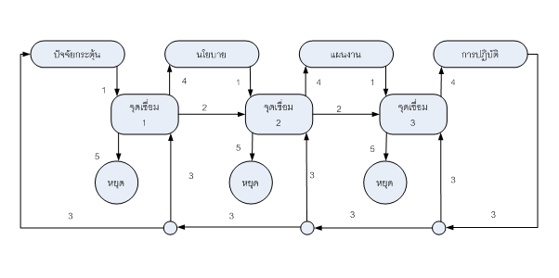
ตัวแบบที่ใช้ในการศึกษาการนำนโยบายไปปฏิบัติ
ตัวแบบกระบวนการ

Slide 21
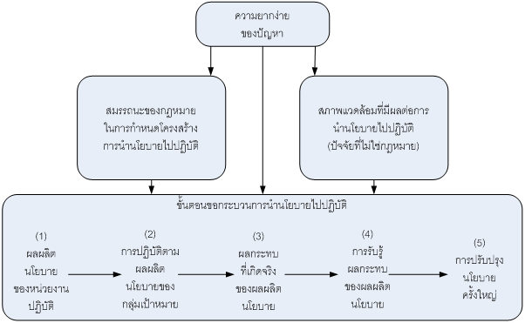
ตัวแบบที่ใช้ในการศึกษาการนำนโยบายไปปฏิบัติ
ตัวแบบทั่วไปของ D.A. Mazmanian และ P.A. Sabatier

Slide 22
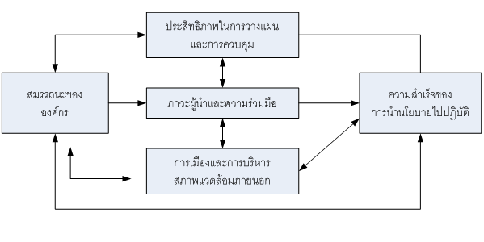
ตัวแบบที่ใช้ในการศึกษาการนำนโยบายไปปฏิบัติ
ตัวแบบเชิงบูรณาการ (Integrated Model)

